Slide 1
“PROXY”

Slide 2


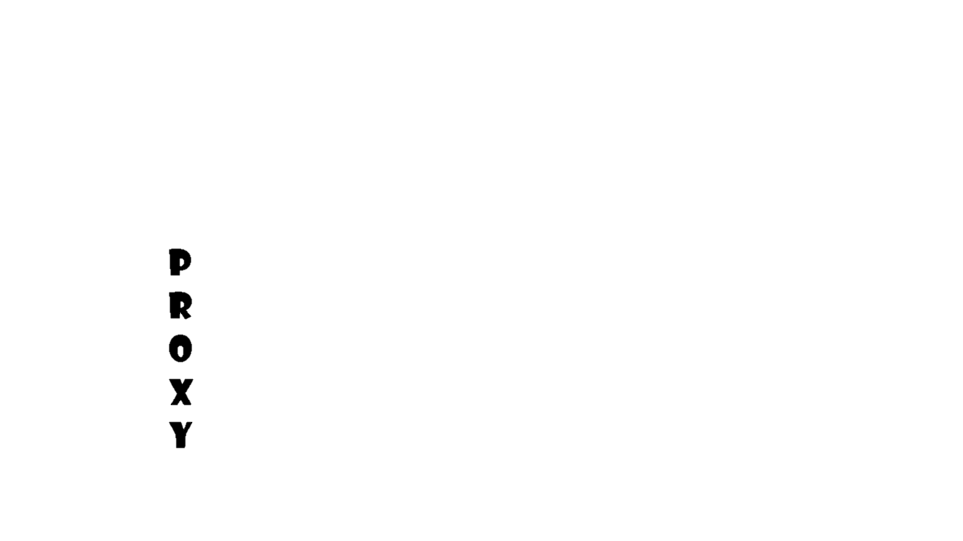
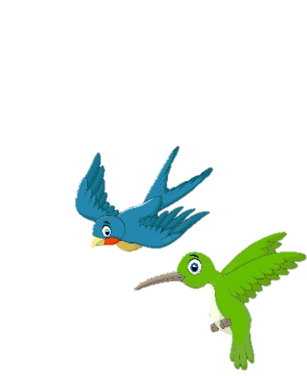



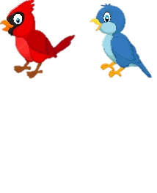


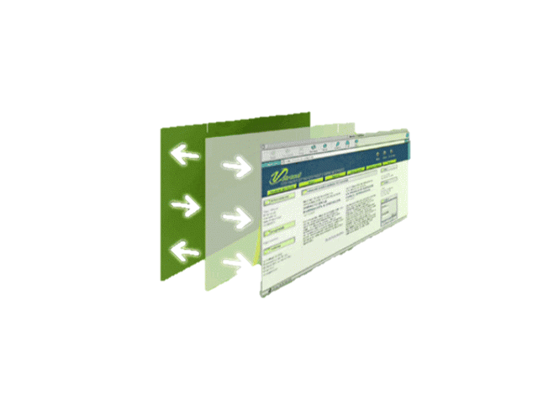

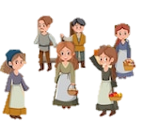
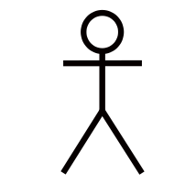

Slide 3
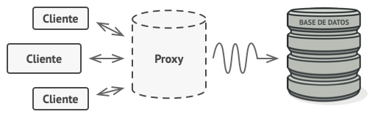
Es un patrón de diseño utilizado en la programación orientada a objetos.
El objetivo es proporcionar un sustituto o representante de otro objeto para controlar el acceso a él.
Se utiliza para agregar una capa de intermediación entre el cliente (quien realiza la solicitud) y el objeto real (el objeto al que se desea acceder o utilizar).

Slide 4

Algunos tipos:
Proxy de Protección:
Se utiliza para controlar el acceso a un objeto protegido, permitiendo o denegando solicitudes según las reglas de seguridad.

Slide 5
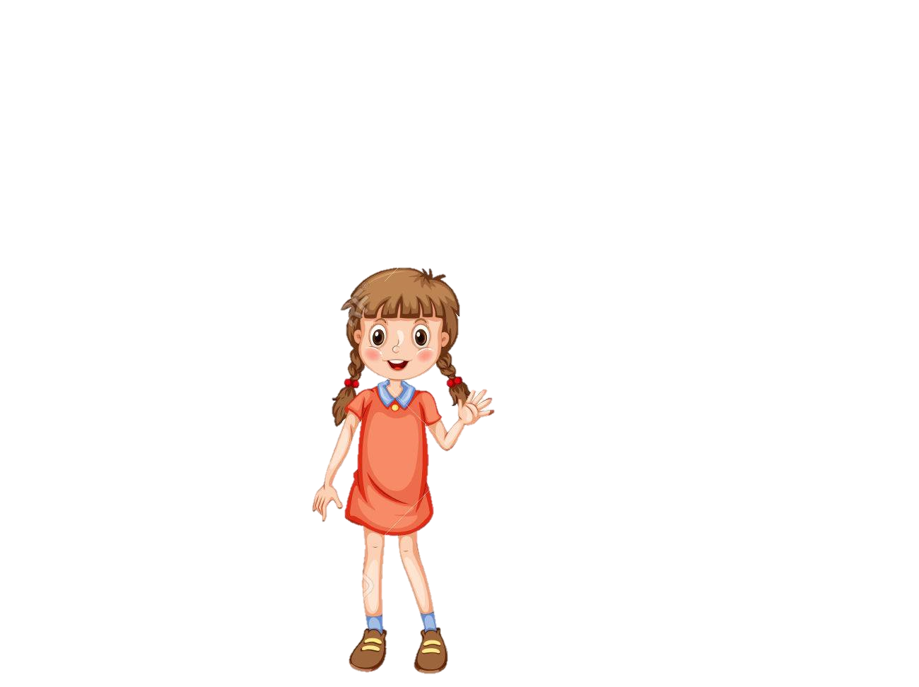
Proxy Virtual: Se utiliza para retrasar la creación o inicialización de un objeto hasta que sea realmente necesario, lo que ahorra recursos.

Slide 6
Proxy de Referencia Inteligente:
Se utiliza para llevar un recuento de referencias al objeto real y liberar recursos cuando ya no hay referencias activas. Contribuye al correcto funcionamiento.

Slide 7
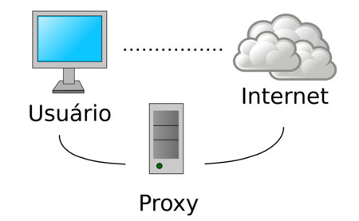
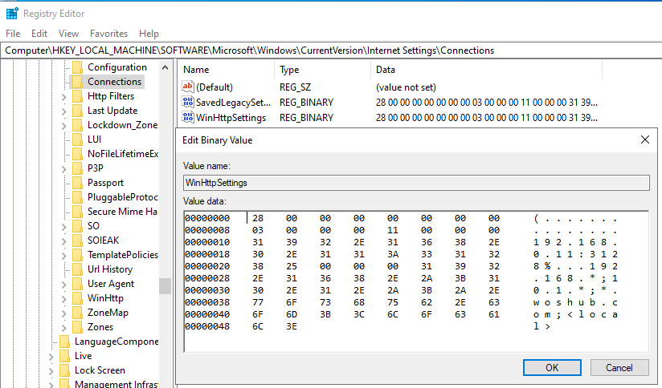
Proxy Remoto:
Se utiliza para representar un objeto en un espacio de direcciones diferente, como cuando se accede a un objeto a través de una red.
Proxy de Registro:
Se utiliza para llevar un registro de las solicitudes realizadas a un objeto, lo que puede ser útil para fines de auditoría o seguimiento.

Slide 8
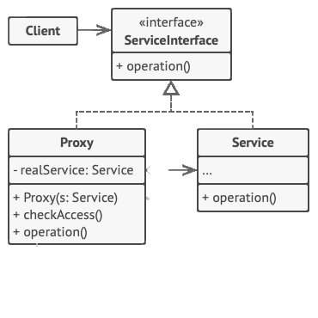
Copypaste de un Ejemplo:

Slide 9
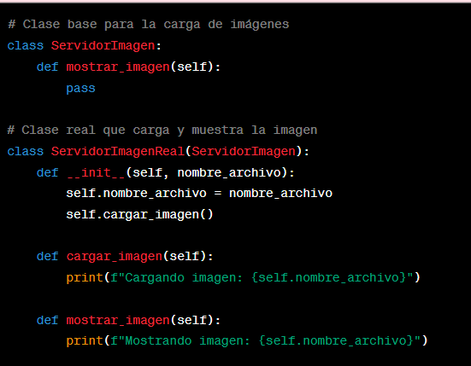
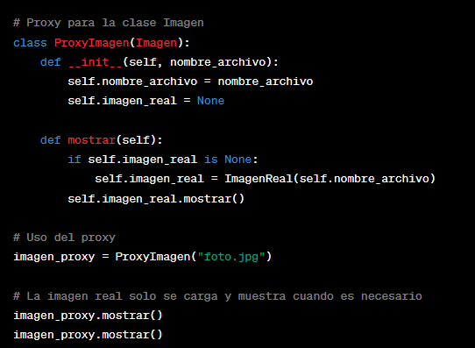
Otro ejemplo (cortesía de chat gpt):

